Slide 1
Leyes de movimiento
Física 1

Slide 2
Temas a revisar
Concepto de Fuerza.
Tipos de fuerza
Vector resultante
Cálculo del vector resultante, magnitud y dirección.

Slide 3
Fuerza
Física 1

Slide 4
El concepto de fuerza
En el lenguaje cotidiano, fuerza es un empujón o un tirón.
Definición: una fuerza es una interacción entre dos cuerpos o entre un cuerpo y su ambiente.

Slide 5
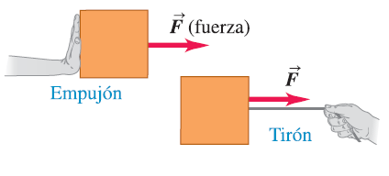
La fuerza como vector
La fuerza es una cantidad vectorial, por lo que tiene una magnitud, dirección y sentido.

Slide 6
Fuerza de contacto
Definición: es aquella fuerza que implica un contacto directo entre dos cuerpos, como un empujón o un tirón.

Slide 7
Tres tipos de fuerza de contacto
Normal.
Fricción.
Tensión.

Slide 8
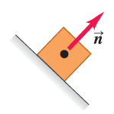
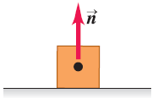
Fuerza normal
Cuando un objeto descansa o se empuja sobre una superficie, ésta ejerce un empujón sobre el objeto que es perpendicular a la superficie.

Slide 9
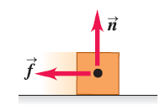
Fuerza de fricción
Se presenta cuando una superficie ejerce una fuerza que es paralela al objeto.

Slide 10
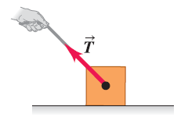
Fuerza de tensión
Es aquella fuerza de tirón ejercida sobre un objeto por una cuerda, un cordón, etc.

Slide 11
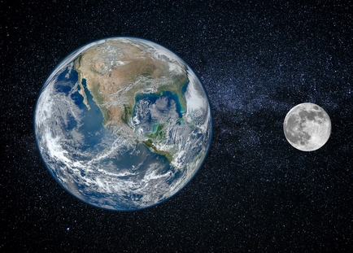
Fuerzas de largo alcance
Son aquellas fuerzas que actúan aunque los cuerpos estén separados.

Slide 12
Representación de la fuerza
Para describir una fuerza vectorial debemos indicar su dirección de acción y su magnitud, la cantidad que describe “cuánto” o “qué tan tanto” la fuerza empuja o tira.

Slide 13
Unidad de medida de la fuerza
La unidad del Sistema Internacional que mide la magnitud de fuerza es el newton, que se abrevia N.

Slide 14
Más de una fuerza actuando
Los experimentos muestran que si dos fuerzas y actúan al mismo tiempo en un punto A de un cuerpo, el efecto sobre el movimiento del cuerpo es igual al de una sola fuerza igual a la suma vectorial de las fuerzas originales.

Slide 15
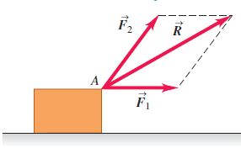

Más de una fuerza actuando
$$\vec{R}$$
El vector es el vector resultante.

Slide 16
Más de una fuerza actuando
En general, el efecto de cualquier cantidad de fuerzas aplicadas a un punto de un cuerpo es el mismo de una sola fuerza igual a la suma vectorial de las fuerzas.
Éste es el importante principio de superposición de fuerzas.

Slide 17
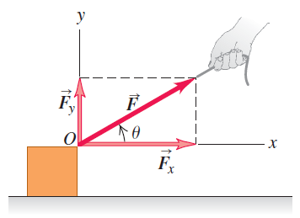
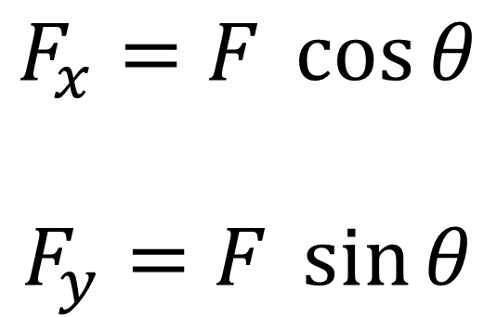
Componentes de una fuerza
$$F_{x}=F \cos{θ}$$
$$F_{y}=F \sin{θ}$$

Slide 18
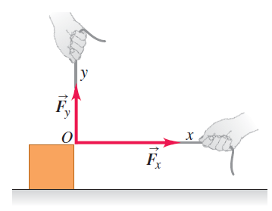
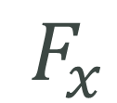
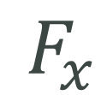
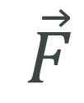

Componentes de una fuerza
$$F_{x}$$
$$F_{y}$$
Las componentes y tienen juntas el mismo efecto que la fuerza original
$$\vec{F}$$
$$F_{x}$$

Slide 19
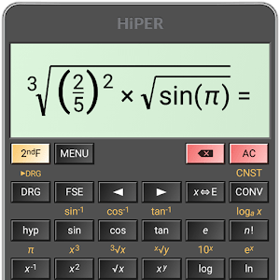
Para las operaciones
Para el cálculo de las componentes, será necesario el uso de la calculadora científica.

Slide 20
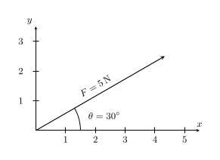

Ejercicio componentes de una fuerza
Calcula las componentes del siguiente vector que representa una fuerza.

Slide 21
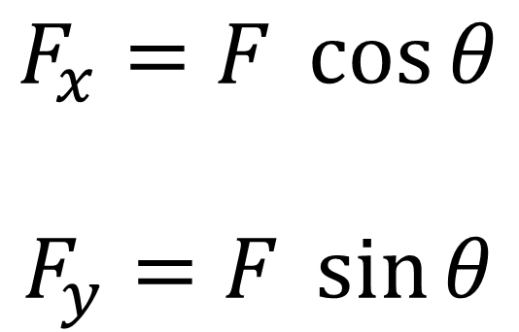
Ejercicio componentes de una fuerza
Conocemos la magnitud del vector y la dirección (el ángulo), por lo que hay que ocupar las expresiones:
$$F_{x}=F \cos{θ}$$
$$F_{y}=F \sin{θ}$$

Slide 22
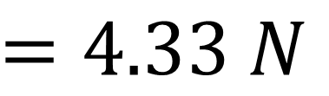
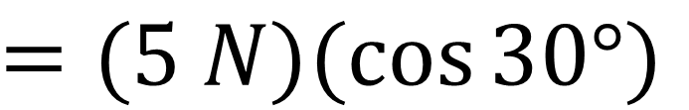
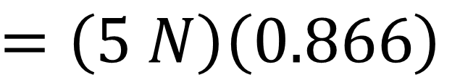
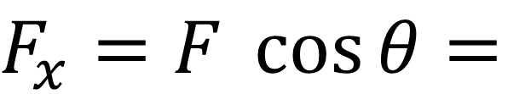
Ejercicio componentes de una fuerza
$$F_{x}=F \cos{θ}=$$
$$=(5 N)(\cos{30°)}$$
$$=\left(5 N\right)\left(0.866\right)$$
$$=4.33 N$$

Slide 23
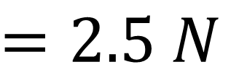
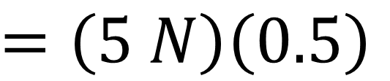
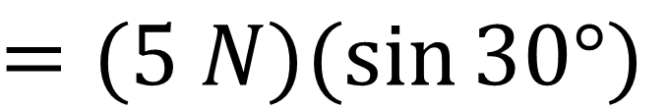
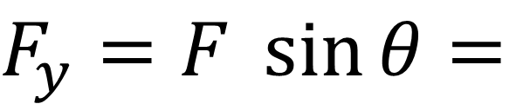
Ejercicio componentes de una fuerza
$$F_{y}=F \sin{θ}{=}$$
$$=(5 N)(\sin{30°)}$$
$$=\left(5 N\right)\left(0.5\right)$$
$$=2.5 N$$

Slide 24
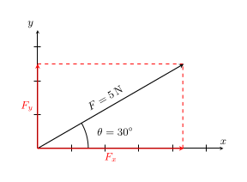
Ejercicio componentes de una fuerza

Slide 25
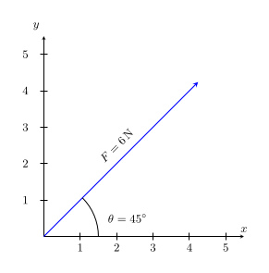
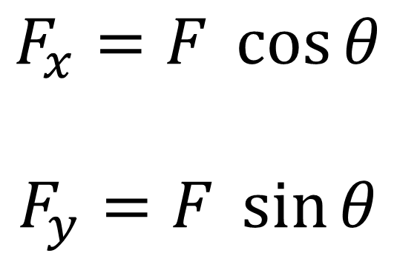
Ejercicio: Calcula las componentes
$$F_{x}=F \cos{θ}$$
$$F_{y}=F \sin{θ}$$

Slide 26

Participación en clase
Las primeras siete (7) alumnas/alumnos que envíen por el chat general la respuesta, se les contabilizará un punto de participación de evaluación continua.

Slide 27
Ejercicio 1 – Evaluación continua
Calcula las componentes tanto en el eje x como en el eje y de los siguientes vectores.
Recuerda que los ejercicios se entregan el siguiente lunes vía Teams.

Slide 28
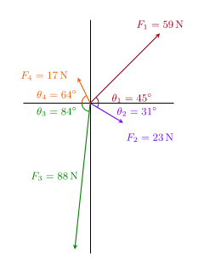
Ejercicio 1 – Evaluación continua

Slide 29
La fuerza neta
A menudo necesitaremos obtener la suma vectorial (resultante) de todas las fuerzas
que actúan sobre un cuerpo.
Llamaremos a esto la fuerza neta que actúa sobre el cuerpo.

Slide 30
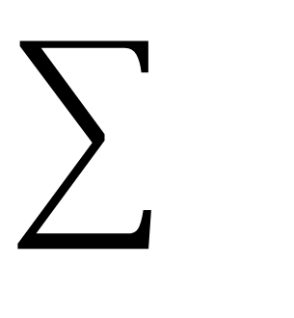
La fuerza neta
Usaremos la letra griega sigma mayúscula (que equivale a la S romana) para denotar la suma.

Slide 31
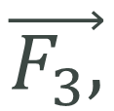
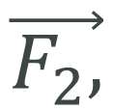
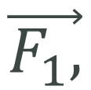
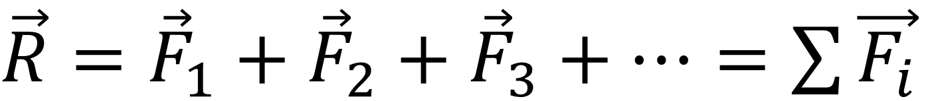
La fuerza neta
$$\vec{F_{1},}$$
$$\vec{F_{2},}$$
$$\vec{F_{3},}$$
Si las fuerzas son etc., abreviaremos la suma como:
$\vec{R}={\vec{F}}_{1}+{\vec{F}}_{2}+$ ${\vec{F}}_{3}+⋯=\sum{\vec{F_{i}}}$

Slide 32
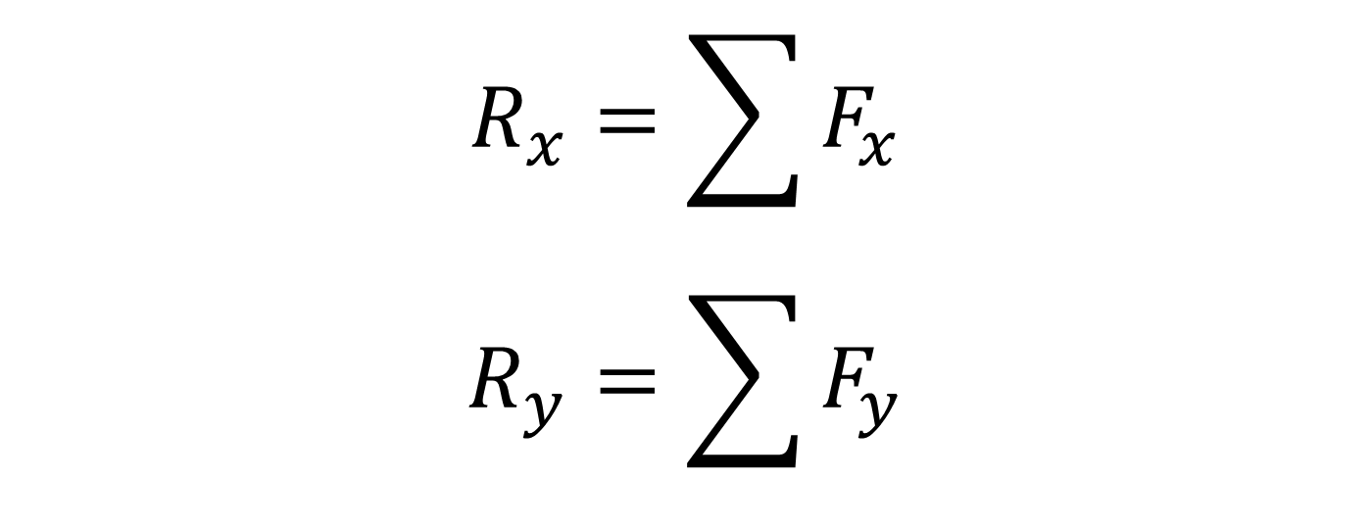
Componentes de la fuerza neta
Las componentes de la fuerza neta en el eje x y en el eje y son:
$$R_{x}=\sum{F_{x}}$$
$$R_{y}=\sum{F_{y}}$$

Slide 33

Magnitud de la fuerza neta
La magnitud de la fuerza neta es:
$$R=\sqrt{R_{x}^{2}+R_{y}^{2}}$$

Slide 34

Dirección de la fuerza neta
La dirección de la fuerza neta, la obtenemos de:
$$θ=\tan{\frac{R_{y}}{R_{x}}}$$

Slide 35
Ejercicio a resolver
Los siguientes vectores actúan sobre un objeto, determina por el vector resultante y el ángulo que forma con respecto al eje x positivo.
A esta configuración se le llama sistema de vectores.

Slide 36
Ejercicio a resolver
Los siguientes vectores actúan sobre un objeto, determina por el vector resultante y el ángulo que forma con respecto al eje x positivo.
A esta configuración se le llama sistema de vectores.

Slide 37
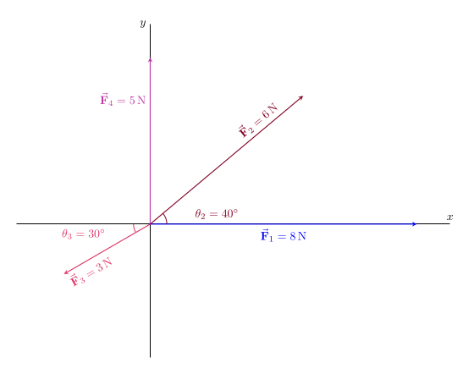
Ejercicio a resolver

Slide 38
Recomendación para la solución
Es conveniente enlistar los vectores involucrados de tal manera que tengamos tanto la magnitud como el ángulo que establece su dirección.

Slide 39
Recomendación para la solución
Recordemos que todo vector debe de tener un ángulo asociado, veremos en particular que en el ejercicio hay dos vectores que coinciden con los ejes del sistema cartesiano.

Slide 40
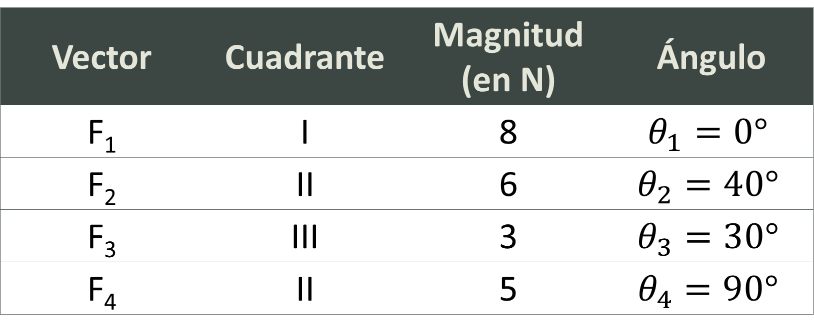
Lista de vectores
Vector | Cuadrante | Magnitud (en N) | Ángulo
F₁ | I | 8 | $$θ_{1}=0°$$
F₂ | II | 6 | $$θ_{2}=40°$$
F₃ | III | 3 | $$θ_{3}=30°$$
F₄ | II | 5 | $$θ_{4}=90°$$

Slide 41
Calculando las componentes
Una vez que tenemos la lista de vectores, iniciamos el cálculo de las componentes en las direcciones x e y de cada uno de ellos.
Siendo recomendable también hacer una tabla con las componentes.

Slide 42
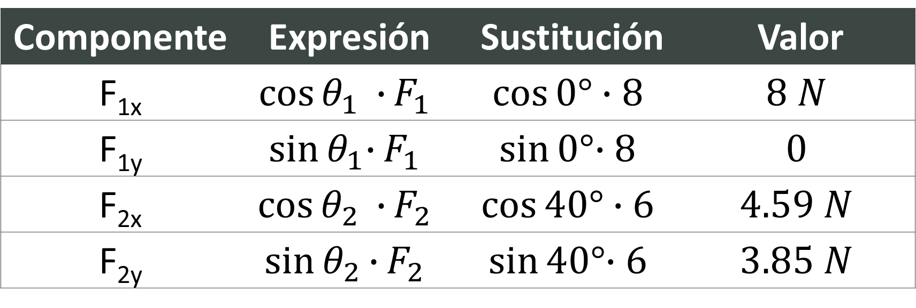
Lista de componentes
Componente | Expresión | Sustitución | Valor
F_{1x} | $${\cos{θ_{1 }∙}F}_{1}$$ | $$\cos{0°∙8}$$ | $$8 N$$
F_{1y} | $${\sin{θ_{1}}{∙}F}_{1}$$ | $$\sin{0°}{∙8}$$ | $$0$$
F_{2x} | $${\cos{θ_{2 }∙}F}_{2}$$ | $$\cos{40°∙6}$$ | $$4.59 N$$
F_{2y} | $${\sin{θ_{2 }}{∙}F}_{2}$$ | $$\sin{40°}{∙6}$$ | $$3.85 N$$

Slide 43
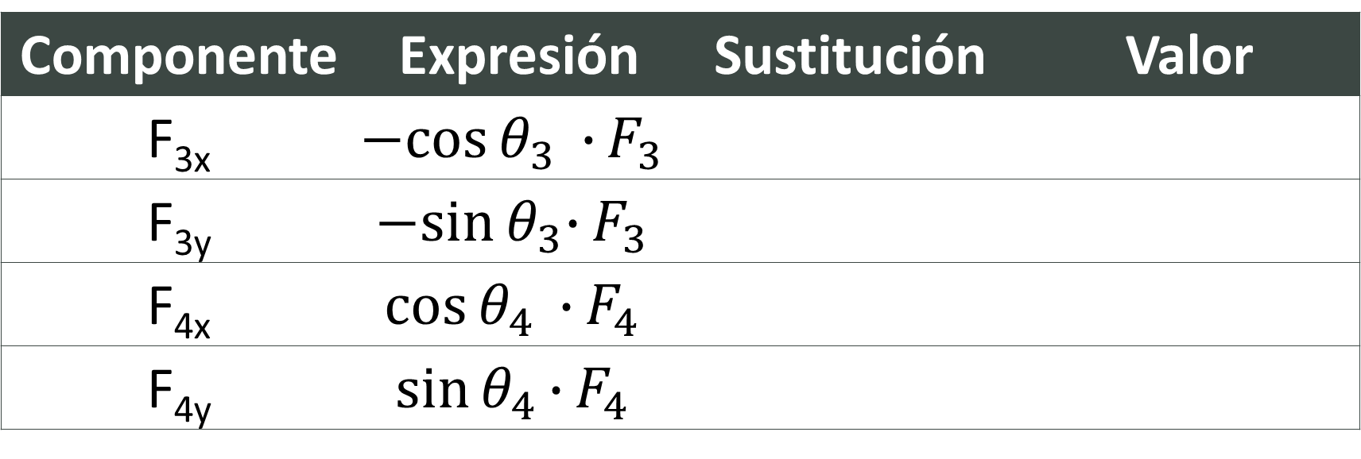
Lista de componentes
Componente | Expresión | Sustitución | Valor
F_{3x} | $${−cos{θ_{3 }∙}F}_{3}$$
F_{3y} | $${−sin{θ_{3}}{∙}F}_{3}$$
F_{4x} | $${\cos{θ_{4 }∙}F}_{4}$$
F_{4y} | $${\sin{θ_{4 }}{∙}F}_{4}$$
Las primeras cinco respuestas correctas que se envíen por chat, tienen punto de participación en clase.

Slide 44
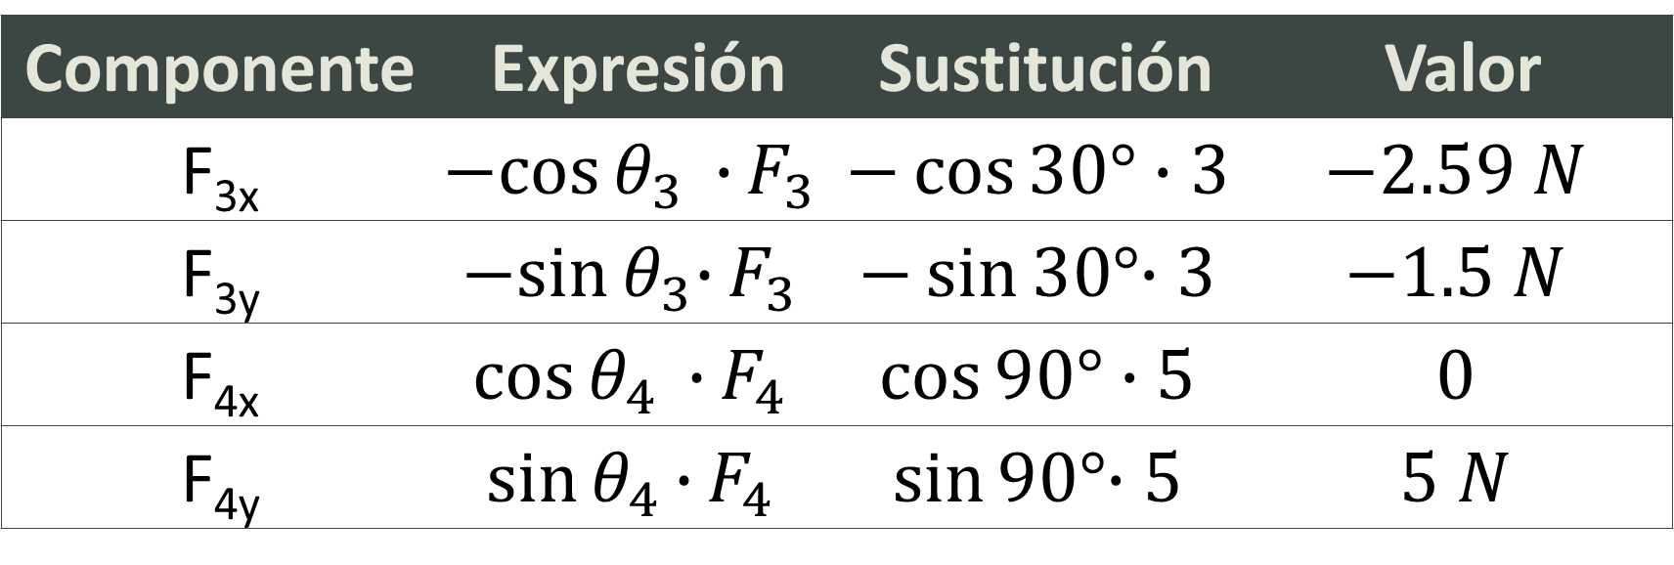
Lista de componentes
Componente | Expresión | Sustitución | Valor
F_{3x} | $${−cos{θ_{3 }∙}F}_{3}$$ | $$−\cos{30°∙3}$$ | $$−2.59 N$$
F_{3y} | $${−sin{θ_{3}}{∙}F}_{3}$$ | $$−\sin{30°}{∙3}$$ | $$−1.5 N$$
F_{4x} | $${\cos{θ_{4 }∙}F}_{4}$$ | $$\cos{90°∙5}$$ | $$0$$
F_{4y} | $${\sin{θ_{4 }}{∙}F}_{4}$$ | $$\sin{90°}{∙5}$$ | $$5 N$$

Slide 45
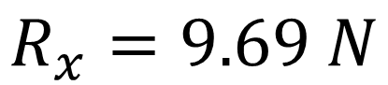
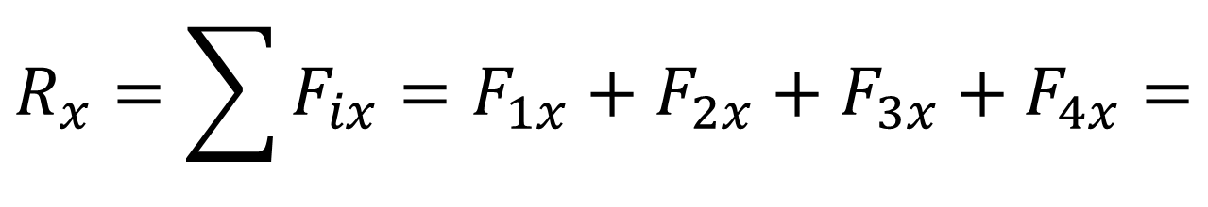
Calculando la resultante
Ahora ya podemos calcular la componente en la dirección x del vector resultante:
$$R_{x}=\sum{F_{ix}=F_{1x}+F_{2x}+F_{3x}+F_{4x}=}$$
$$R_{x}=8 N+4.59 N+\left(−2.59 N\right)+0 N=$$
$$R_{x}=9.69 N$$

Slide 46
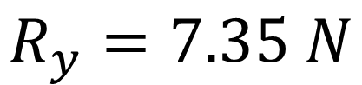
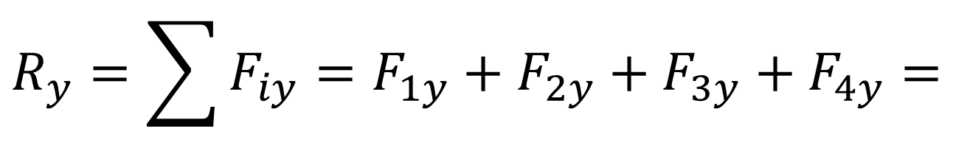
Calculando la resultante
De la misma manera, calculamos la componente en la dirección y del vector resultante:
$$R_{y}=\sum{F_{iy}=F_{1y}+F_{2y}+F_{3y}+F_{4y}=}$$
$$R_{y}=0 N+3.85 N+\left(−1.5 N\right)+5 N=$$
$$R_{y}=7.35 N$$

Slide 47
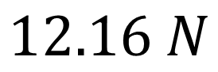
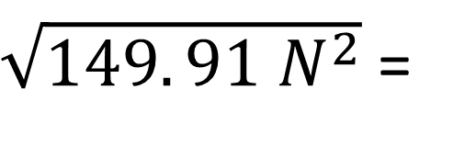
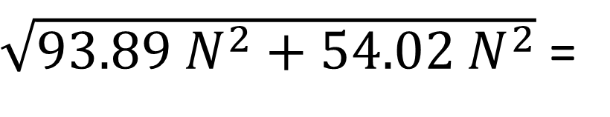
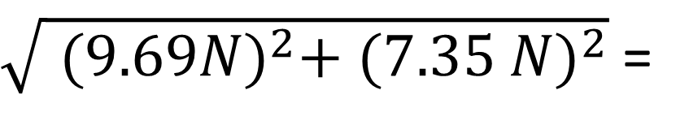
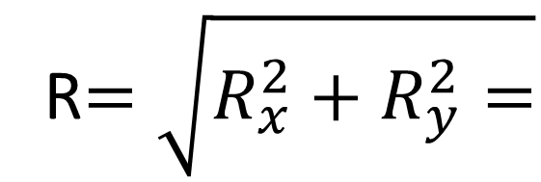
Magnitud de la resultante
Una vez conocidas las componentes de la resultante, podemos calcular la magnitud del vector R:
R$=\sqrt{R_{x}^{2}+R_{y}^{2}=}$
$\sqrt{{ (9.69N)}^{2}+{ (7.35 N)}^{2}}$=
$\sqrt{93.89 N^{2}+54.02 N^{2}}$=
$\sqrt{149. 91{ N}^{2}}$=
$$12.16 N$$

Slide 48
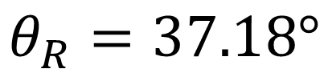
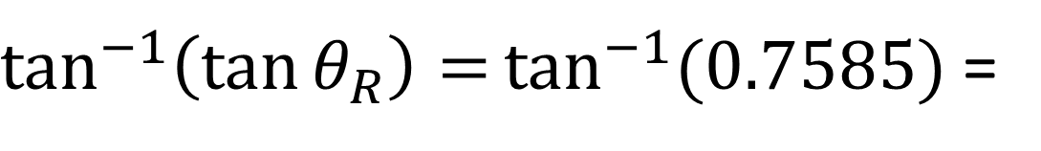



Dirección de la resultante
Tenemos que R_{x} > 0 y R_{y} > 0, por lo que el vector resultante R está en el cuadrante I:
$$tan θ_{R}={\frac{R_{y}}{R_{x}}=}$$
$\tan{\frac{7.35 N}{9.69 N}}$=
$\tan{0.7585}$=
$\tan^{−1}\left(\tan{θ_{R}}\right)=\tan^{−1}{(0.7585)}$=
$$θ_{R}=37.18°$$

Slide 49


